Slide 1

שמות א׳
השעבוד במצרים
שאלון 1261 · שמות

Slide 2

פתיחה
מטרות השיעור
נכיר את הסיפור «השעבוד במצרים» (שמות א׳) ואת הדמויות בו
1
נבחן כיצד הסיפור מבטא את התמה «שמות»
2
נקרא פסוקי מפתח ונעמיק בפירוש רש"י ומלבי"ם
3
נתרגל שאלה בסגנון הבגרות ונבדוק את התשובות
4
2

Slide 3

רקע
הדמויות בסיפור
משה
יוסף
פרעה
היא מכינה את סיפור הצלת משה בפרק ב׳.
אחרי מות יוסף ודורו ״ובני ישראל פרו וישרצו וירבו ויעצמו במאד מאד ותמלא הארץ אותם״ (טקסטולוגיה).
פרעה משעבד אותם בעבודת פרך ובונים ערי מסכנות פתם ורעמסס.
3

Slide 4

רקע
רצף האירועים
4
3
2
1
פרעה גוזר להשליך כל בן יאור.
המיילדות שפרה ופועה יראות אלוהים ולא ממיתות את הבנים.
פרעה משעבד אותם בעבודת פרך ובונים ערי מסכנות פתם ורעמסס.
בני ישראל פרים ורבים, ו״ויקם מלך חדש על מצרים אשר לא ידע את יוסף״.
4

Slide 5

קוראים בפסוקים · 1/4
שמות א', ד'
דָּן וְנַפְתָּלִי גָּד וְאָשֵׁר
הפרק מונה את שמות בני ישראל שירדו למצרים, ״שבעים נפש״ כולל יוסף.
5

Slide 6

קוראים בפסוקים · 2/4
שמות א', י"א
וַיָּשִׂימוּ עָלָיו שָׂרֵי מִסִּים לְמַעַן עַנֹּתוֹ בְּסִבְלֹתָם וַיִּבֶן עָרֵי מִסְכְּנוֹת לְפַרְעֹה אֶת־פִּתֹם וְאֶת־רַעַמְסֵס
״ויקם מלך חדש על מצרים אשר לא ידע את יוסף״.
6

Slide 7

קוראים בפסוקים · 3/4
שמות א', ט"ו
וַיֹּאמֶר מֶלֶךְ מִצְרַיִם לַמְיַלְּדֹת הָעִבְרִיֹּת אֲשֶׁר שֵׁם הָאַחַת שִׁפְרָה וְשֵׁם הַשֵּׁנִית פּוּעָה
כשהשעבוד אינו עוזר, פרעה פונה למיילדות העבריות, שפרה ופועה, ומורה להרוג כל בן זכר ביילדן.
7

Slide 8

קוראים בפסוקים · 4/4
שמות א', ז'
וּבְנֵי יִשְׂרָאֵל פָּרוּ וַיִּשְׁרְצוּ וַיִּרְבּוּ וַיַּעַצְמוּ בִּמְאֹד מְאֹד וַתִּמָּלֵא הָאָרֶץ אֹתָם
הפרק מונה את שמות בני ישראל שירדו למצרים, ״שבעים נפש״ כולל יוסף.
8

Slide 9

מילים ומושגים
ביאורי מילים
למען ענתו בסבלתם
מסים
עליו
‬ שֶׁל מִצְרַיִם.
לְשׁוֹן מַס, שָׂרִים שֶׁגּוֹבִין מֵהֶם הַמַּס, וּמַהוּ הַמַּס? שֶׁיִּבְנוּ עָרֵי מִסְכְּנוֹת לְפַרְעֹה.
עַל הָעָם.
פועה
שפרה
את פתם ואת רעמסס
זוֹ מִרְיָם, שֶׁפּוֹעָה וּמְדַבֶּרֶת וְהוֹגָה לַוָּלָד (שם), כְּדֶרֶךְ הַנָּשִׁים הַמְפַיְּסוֹת תִּינוֹק הַבּוֹכֶה.
יוֹכֶבֶד, עַל שֵׁם שֶׁמְּשַׁפֶּרֶת אֶת הַוָּלָד (שם).
שֶׁלֹּא הָיוּ רְאוּיוֹת מִתְּחִלָּה לְכָךְ, וַעֲשָׂאוּם חֲזָקוֹת וּבְצוּרוֹת לְאוֹצָר.
9

Slide 10

פרשנים
רש"י
רש"י על שמות א', י"א
ערי מסכנות. כְּתַרְגּוּמוֹ, וְכֵן "לֶךְ בֹּא אֶל הַסּוֹכֵן הַזֶּה" (ישעיהו כ"ב) – גִּזְבָּר הַמְמֻנֶּה עַל הָאוֹצָרוֹת:
מה מסביר רש"י על «ערי מסכנות»? הסבירו בלשונכם.
10

Slide 11
פרשנים
מלבי"ם
מלבי"ם על שמות א', ט"ו
ויאמר מלך מצרים, כפי הפשט אמר להמצריות שהיו מילדות את העבריות, והיה שני מיני מילדות.
מה מוסיף פירושו של מלבי"ם להבנת הפסוק? בססו את תשובתכם על הציטוט.
11

Slide 12

שאלות הבנה ופרשנות · 1/3
שאלה 1
קראו פסוקים א׳–ז׳ («ריבוי העם»). מה מתואר בקטע? הביאו ראיה מן הכתוב.
8 נקודות
12

Slide 13

שאלות הבנה ופרשנות · 2/3
שאלה 2
קראו פסוקים ח׳–י״ד («השעבוד»). מה מתואר בקטע? הביאו ראיה מן הכתוב.
8 נקודות
13

Slide 14

שאלות הבנה ופרשנות · 3/3
שאלה 3
קראו פסוקים ט״ו–כ״ב («המיילדות והגזרה»). מה מתואר בקטע? הביאו ראיה מן הכתוב.
8 נקודות
14

Slide 15

דיון בכיתה
מה דעתכם?
האם לדעתכם ההשוואה בין בת פרעה לאבשלום מפחיתה מדמותה ה"הולכת נגד הרוח" או מעצימה אותה?
15

Slide 16
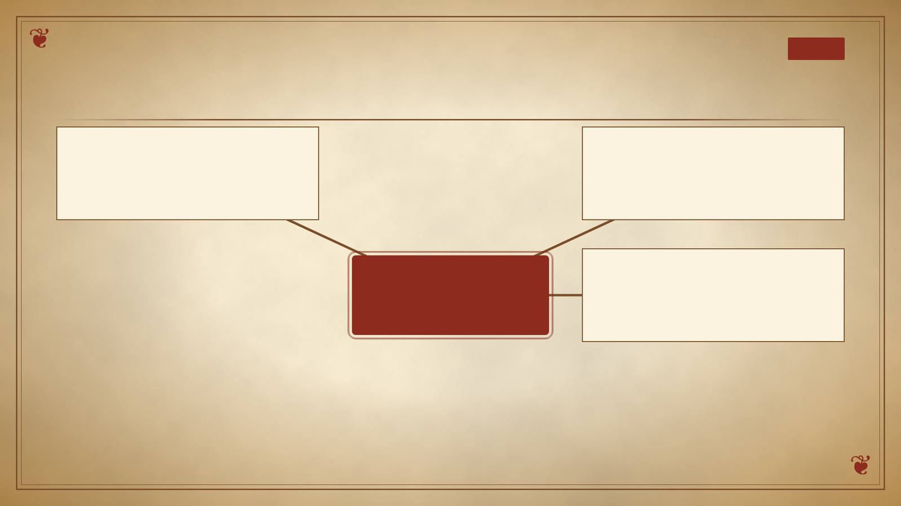
סיכום
מפת מושגים
השעבוד
ריבוי העם
השעבוד במצרים
המיילדות והגזרה
16

Slide 17

תרגול לקראת הבגרות
שאלה בסגנון בגרות (1/2)
(קיץ תשפ"ג (שאלון 1361))
1. קראו שמות, פרק א', פסוקים ט"ו-כ"א ושמות, פרק ב', פסוקים ה'-י'.
א. (1) קראו שמות, פרק א', פסוקים ט"ו-כ"א ואת פירושו של אברבנאל על פסוק ט"ו.
"ולא היו [המיילדות] עבריות, כי איך יבטח ליבו [של פרעה] בנשים העבריות שימיתו ילדיהן, אבל היו מצריות מיילדות את העבריות".
הסבירו כיצד בפירושו אברבנאל רומז על הסולידריות (האחווה) בין הנשים המצריות ובין הנשים העבריות. (6 נקודות)
(2) המשפט החוזר בפסוק י"ז ובפסוק כ"א יכול להסביר את התנהגות המיילדות. הסבירו קביעה זו, ובססו אותה על הכתוב. (6 נקודות)
17

Slide 18
תרגול לקראת הבגרות
שאלה בסגנון בגרות (2/2)
(קיץ תשפ"ג (שאלון 1361))
ב.
קראו שמות, פרק ב', פסוקים ה'-י' וגם שמואל ב, פרק ט"ו, פסוקים א'-ו'.
(1) ציינו שתי נקודות דמיון בין דרכי הפעולה של בת פרעה ובין דרכי הפעולה של אבשלום, והסבירו כיצד כל אחת מהן באה לידי ביטוי בכתובים. (8 נקודות)
18

Slide 19

תשובות
תשובה לשאלה 1
קראו פסוקים א׳–ז׳ («ריבוי העם»). מה מתואר בקטע? הביאו ראיה מן הכתוב.
הפרק מונה את שמות בני ישראל שירדו למצרים, ״שבעים נפש״ כולל יוסף. אחרי מות יוסף ודורו ״ובני ישראל פרו וישרצו וירבו ויעצמו במאד מאד ותמלא הארץ אותם״ (טקסטולוגיה).
19

Slide 20
תשובות
תשובה לשאלה 2
קראו פסוקים ח׳–י״ד («השעבוד»). מה מתואר בקטע? הביאו ראיה מן הכתוב.
״ויקם מלך חדש על מצרים אשר לא ידע את יוסף״. הכוונה שלא הכיר בחוב ליוסף ובתרומתו. הוא מדבר אל עמו בחשש: ״הנה עם בני ישראל רב ועצום ממנו״, וחושש שיצטרף לאויבים.
20

Slide 21
תשובות
תשובה לשאלה 3
קראו פסוקים ט״ו–כ״ב («המיילדות והגזרה»). מה מתואר בקטע? הביאו ראיה מן הכתוב.
כשהשעבוד אינו עוזר, פרעה פונה למיילדות העבריות, שפרה ופועה, ומורה להרוג כל בן זכר ביילדן. ״ותיראן המיילדות את האלוהים ולא עשו כאשר דבר אליהן מלך מצרים ותחיין את הילדים״.
21

Slide 22
תשובות
מחוון – שאלת הבגרות (1/2)
שאלה 1
סעיף א'
(1) אברבנאל רומז על הסולידריות בין הנשים המצריות לבין הנשים העבריות, כי לפי פירושו למרות שהמיילדות היו מצריות, הן לא המיתו את הילדים שנולדו לנשים העבריות, כפי שציווה פרעה מלכם.
(2) בשני הפסוקים נאמר כי המיילדות יראות את ה'. נראה שיראת ה' הייתה חזקה אצל המיילדות, יותר מאשר יראת המלך שלהן, לכן הן לא מצייתות לצו פרעה. לביסוס: "ותיראן המילדות את האלהים" או : "ויהי כי יראו המילדות את האלהים".
סעיף ב'
(1) נקודות דמיון בין דרכי הפעולה של בת פרעה לבין דרכי הפעולה של אבשלום:
שניהם פועלים בניגוד לצו המלך. אבשלום חותר תחת המלך דוד, בניסיון לתפוס את מקומו. בת פרעה מצילה ילד עברי, ובכך חותרת תחת אביה, היא אינה מקיימת את הצו שלו.
22

Slide 23
תשובות
מחוון – שאלת הבגרות (2/2)
שניהם פועלים ללא ידיעת המלך. אבשלום הגונב את לב העם, שיתמוך בו ובמרד שלו, עושה זאת ללא ידיעת דוד המלך. בת פרעה מאמצת את הילד העברי, מבלי שפרעה יידע על כך.
[לוגו: יואל גבע - לא מתפשרים. | 9635 | GEVA.CO.IL]
או:
שניהם יוצאים מלווים באנשים. אבשלום על מרכבה וחמישים איש רצים לפניו. בת פרעה יורדת אל היאור עם נערותיה המלוות.
שניהם מבטיחים שכר למי שיסייע להם. אבשלום מבטיח לאנשי ישראל, שאם הם יבואו אליו למשפט (כלומר, יקבלו אותו כמלך), הוא יצדיק אותם. בת פרעה מבטיחה שכר לאם משה על הנקתו.
תיתכנה נקודות דמיון מנוסחות אחרת.
(2) כל דעה מנומקת תתקבל.
23

